Slide 1
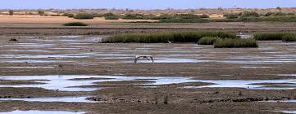
La Avifauna de Marismas del Odiel
Realizado: 1º de ESO
IES San Sebastián (Huelva)

Slide 2
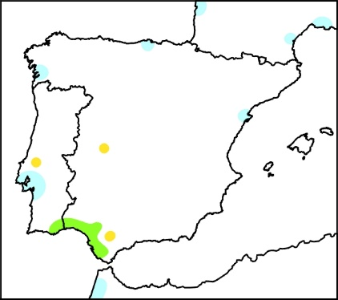
Nombre vulgar Nombre científico
Foto
del
ave
M | AR | I | ER
Clasificación:
Orden
Familia
Presencia en Marismas del Odiel:
Ene | Feb | Mar | Abr | May | Jun | Jul | Ago | Sep | Oct | Nov | Dic
Descripción:
Especies similares:
Estatus:
Datos de campo:
Distribución:

Slide 3
Silueta
Pico - Pata
Nido:
Nº Huevos:
Tiempo de incubación:
Época de reproducción
Alimentación:
Canto:
Longitud:
Envergadura:
Peso:
Longevidad:
Estado de protección:
Bibliografía:

Slide 4
Dibujo del ave

Slide 5
Cuento del ave:

Slide 6
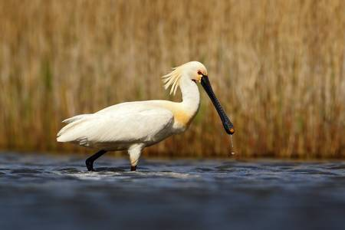
Espátula Platalea leucorodia
AR
Foto
del
ave
Clasificación:
Orden Ciconiiformes
Familia Threskiornithidae
Presencia en Marismas del Odiel:
Ene | Feb | Mar | Abr | May | Jun | Jul | Ago | Sep | Oct | Nov | Dic
Descripción:
Ave zancuda inconfundible por su gran tamaño y coloración general blanca. Destaca en ella su peculiar pico, largo y aplanado en su extremo a modo de espátula, rasgo que ha dado origen a su nombre vulgar. Durante el periodo reproductor, los adultos desarrollan un penacho de plumas colgantes en la nuca y un collar amarillento en el pecho. Igualmente, la mancha amarilla del pico se intensifica y se hace más extensa.Los jóvenes son totalmente blancos, con patas y pico rosáceos y las puntas de las primarias más externas de color negro. En vuelo muestran una silueta estilizada al llevar el cuello estirado
Especies similares: Garceta común
Estatus: Reproductora, de presencia regular. Abundante.
Datos de campo:
Distribución:

Slide 7
Silueta
Pico y Pata:
Nido:
Nº Huevos: 3-4
Tiempo de incubación: 25 días
Época de reproducción: Enero-julio
Alimentación: Su dieta se compone de invertebrados acuáticos (crustáceos, moluscos, anélidos e insectos acuáticos y sus larvas) y también de anfibios o pequeños peces.
Canto: Fuera de las colonias de cría es, por lo general, silenciosa y solamente emite suaves murmullos, casi inaudibles.
Longitud: 80-93 cm
Envergadura: 1,2 – 1,35 m
Peso: 1-2 Kg
Longevidad: 25-30 años
Estado de protección: VU
Bibliografía:
Gacio Lovino, H y J. M. Sayago Robles. Guía de las aves del Paraje Natural Marismas del Odiel (Huelva). 2011. Puerto de Huelva. ISBN 978-84-614-6201-8
https://www.seo.org/ave/espatula-comun/
https://es.123rf.com/photo_51632175_esp%C3%A1tula-com%C3%BAn-platalea-leucorodia-sentado-en-el-nido-detalle-retrato-de-ave-con-pico-largo-y-plano.html

Slide 8
Dibujo del ave

Slide 9
Cuento del ave:

